Slide 1
資訊申報應注意事項
證券櫃檯買賣中心
106年10月
Notes:
1.提醒 中場沒休息

Slide 2
簡報大綱
壹、資訊申報相關規範
貳、注意事項及常見缺失
參、產業價值鍵資訊平台
肆、財務重點專區
伍、普通股股數增減申報作業

Slide 3
壹、資訊申報相關規範
財團法人中華民國證券櫃檯買賣中心對有價證券上櫃公司資訊申報作業辦法
財團法人中華民國證券櫃檯買賣中心對有價證券上櫃公司重大訊息之查證暨公開處理程序
公開發行公司取得或處分資產處理準則
公開發行公司資金貸與及背書保證處理準則
公開發行公司建立內部控制制度處理準則
發行人證券商證券交易所會計主管資格條件及專業進修辦法
法規查詢網址:http://www.selaw.com.tw→法規名稱查詢

Slide 4
壹、資訊申報相關規範(續)
其他重要參考資訊
上櫃/興櫃公司應辦事項一覽表
(http://www.tpex.org.tw(櫃買中心網址)
上櫃/興櫃公司上櫃/興櫃公司應辦事項)
證期局相關法令問答集參考資訊
(http://www.sfb.gov.tw(證期局網址)
便民服務問答集)

Slide 5
貳、注意事項及常見缺失
資訊申報常見缺失
法規 | 缺失案例
第3條第1項第16款 | 1.未依規定於每月十日前申報上月上櫃公司及其股 票未於國內公開發行之子公司從事衍生性商品交 易資訊（未代子公司申報）。 2.若無交易事項，應按月設定免申報。 3.結構式定期存款屬衍生性商品，是否應申報，應 依IAS39評估（可詳會基會103/11/05 IAS39 結構 式定期存款合約疑義）。
第3條第1項第31款 | 未依規定於會計年度終了日後四個月內申報員工福利政策及權益維護措施。
第3條第2項第15款 | 董事、監察人、總經理及財務會計主管之關係人資料： 1.未於股東常會開會後二十日內輸入。 2.上開人員異動時，未於二日內申報。

Slide 6
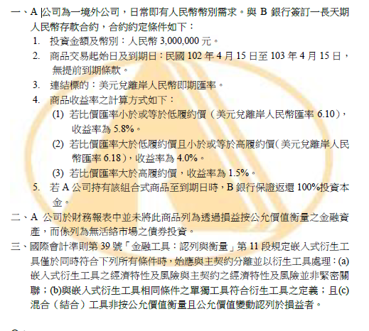
應申報卻未申報
例：結構式定期存款合約（資料來源：會計研究發展基金會）

Slide 7
Q：A公司是否應將嵌入式衍生工具與主契約
分離處理
問題所述A公司與B銀行簽訂之人民幣存款合約包含一嵌入式衍生工具，該工具之連結標的為美元兌離岸人民幣即期匯率，並以此決定主契約之收益率（利率）。該嵌入式衍生工具之經濟特性及風險主要為匯率，主契約之經濟特性及風險則主要為利率，兩者並非緊密關聯。另A公司並未將此存款合約分類為透過損益按公允價值衡量之金融資產。故A公司之人民幣存款合約依IAS39第11段之規定，應將嵌入式衍生工具與主契約分離處理。

Slide 8
混合商品之會計處理
嵌入式衍生工具之經濟特性及風險與主契約之經濟特性及風險並非緊密關聯
與嵌入式衍生工具相同條件之單獨工具符合衍生工具之定義?
混合(結合)工具非按公允價值衡量且公允價值變動認列於損益者
若同時符合三條件，應分別認列。
Yes
Yes
Yes
No
No
No
任一絛件No，嵌入式衍生性商品無須與主契約分別認列。
Notes:
財會第34號公報第20~23段主要係規範嵌入式衍生性商品是否需要與主契約分別認列。
主要之考量點有三:
1.嵌入者與主契約經濟特性及風險有無緊密關聯
2.嵌入者是否符合衍生性商品定義
3.混合商品本身是否已列為「公平價值變動認列為當期損益的金融商品」
以交易目的取得他公司可轉債為例
1.轉換與否係與股價相關，與債券利率非緊密關聯。
2.轉換權及賣回權皆符合衍生性商品定義。
3.以交易目的持有之CB於資產負債表上之已列為公平價值變動認列為當期損益的金融商品。
➔無需與主契約分 別認列。

Slide 9
混合商品之會計處理（續）
嵌入式衍生性商品應與主契約分別認列?(三條件)
No
Yes
整體混合商品
依主契約商品屬性
認列處理
主契約→依其屬性認列處理
嵌入式衍生性商品→分離認列
免按月申報
衍生性商品
每月10日前申報
衍生性商品
無法個別衡量者，指定為透過損益按公允價值衡量之整體混和商品
每月10日前申報衍生性商品

Slide 10
資訊申報常見缺失(續)
法規 | 缺失案例
第3條第2項第6款 | 1.董事會決議辦理私募有價證券，未於決議日起二 日內，申報股東會應充分說明事項。 2.股東會開會通知寄發後始洽定應募人者，未於洽 定日起二日內輸入應募人與公司之關係。 3.未於董事會決議私募實際定價二日內申報定價相 關資訊內容。
第3條第2項第14款 | 召開法人說明會，相關財務業務資訊未同時輸入中英文簡報檔
第3條第2項第16款 | 1.未於股東常會開會三十日前申報股東會開會通知 書、委託書用紙、有關承認案、討論案、選任 或解任董事、監察人事項等各項議案之案由及 說明資料之電子檔案 。 2.未於股東常會開會二十一日前申報股東會議事手 冊及會議補充資料電子檔。

Slide 11
資訊申報常見缺失(續)
法規 | 缺失案例
第3條第2項第24款 | 未於股東常會召開日七日前申報股東會年報電子檔及年報前十大股東相互間關係之資訊
第3條第2項第29款 | 未依「企業併購法」第七條第一項及「公開發行公司併購特別委員會設置及相關事項辦法」第七條第四項所定應公告申報之事項
第4條之1 | 1.未於公司網站設置利害關係人專區。 2.未於公司基本資料申報下輸入公司網站內利害關 係人專區網址。

Slide 12
公開發行公司併購特別委員會設置及相關事項辦法
第二條
公開發行公司於召開董事會決議併購事項前，應依本法及本辦法規定設置併購特別委員會
第七條
特別委員會為決議時，應有全體成員二分之一以上同意，並將審議結果與 成員同意或反對之明確意見及反對之理由提報董事會。
特別委員會成員應親自出席特別委員會，不得代理出席，其出席之委員意 見應明確表示同意或反對，不得棄權。如以視訊參加會議者，視為親自出 席。
特別委員會之議事，應作成議事錄，其議決事項應將成員同意或反對之明 確意見及反對之理由列入。
公司應於第一項董事會決議之日起算二日內將董事會之決議及特別委員會 之審議結果，於證券主管機關指定之網站辦理公告申報，並載明任何持反對意見之董事及特別委員會成員之姓名及其所持理由。

Slide 13
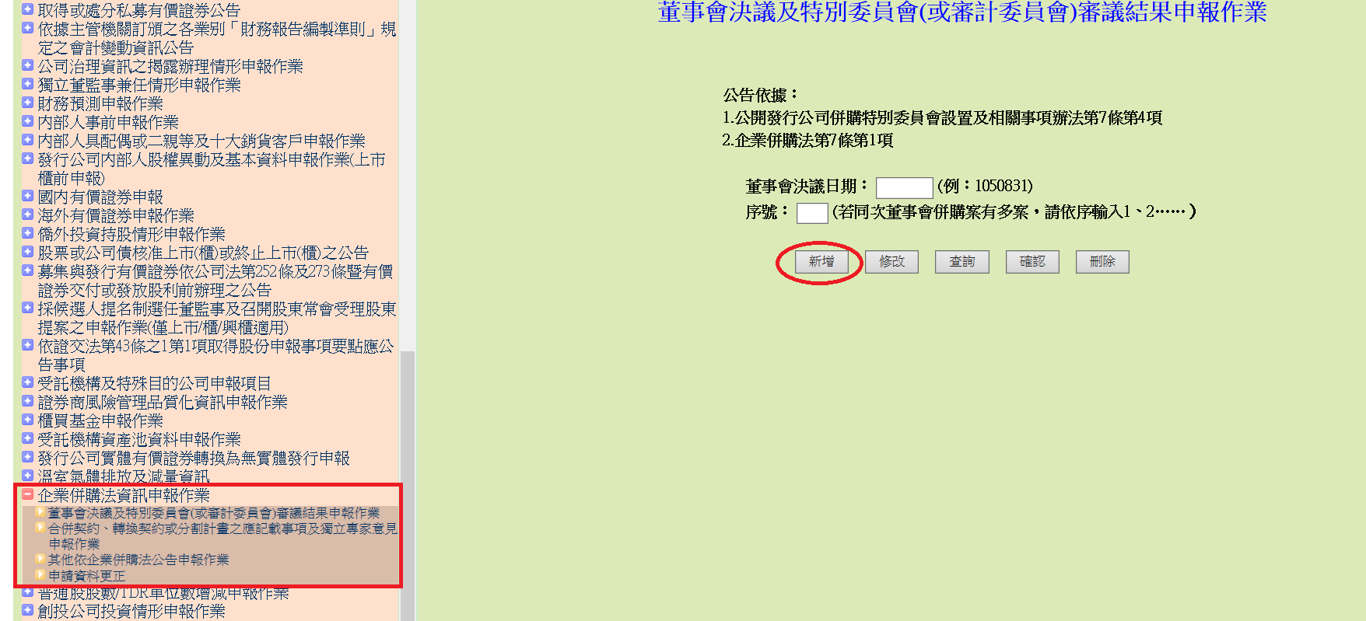
企業併購法資訊申報作業（續）

Slide 14
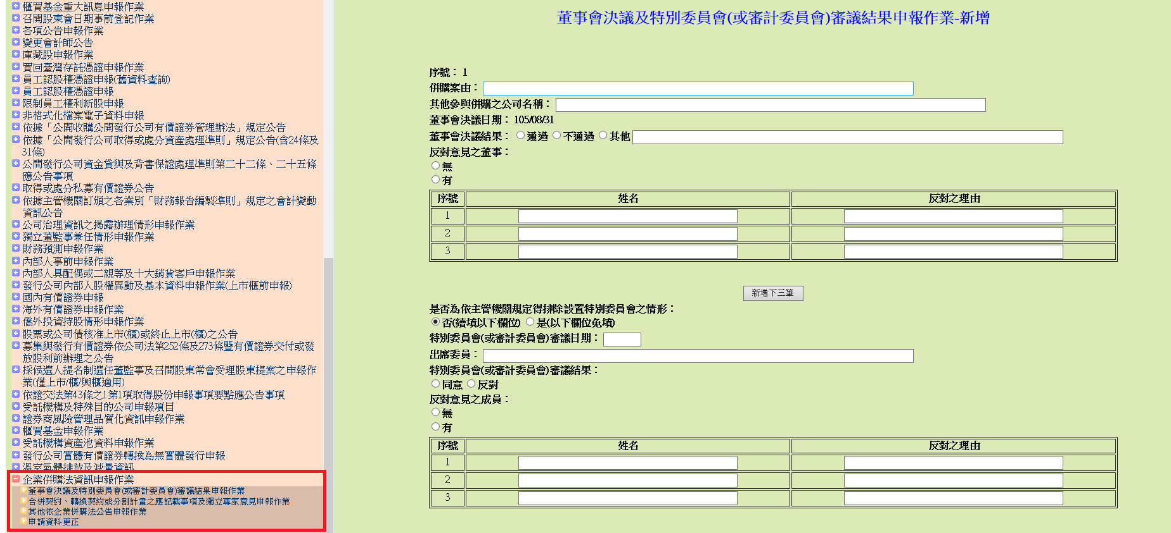
企業併購法資訊申報作業（續）

Slide 15
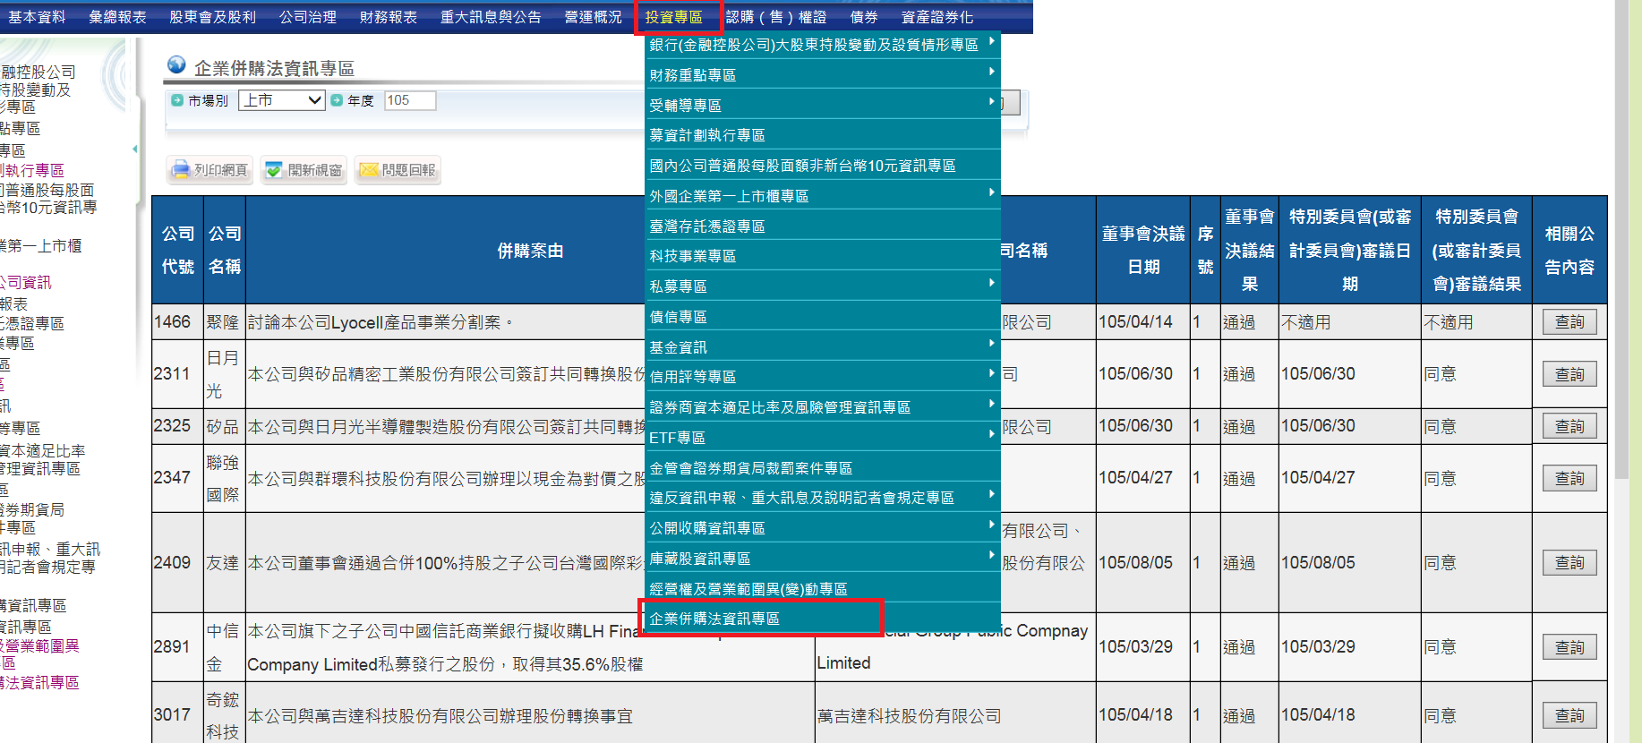
企業併購法資訊申報作業（續）

Slide 16
注意事項
員工福利政策及權益維護措施申報
資訊申報作業辦法第３條第1項第31款
應於會計年度終了日後四個月內申報

Slide 17
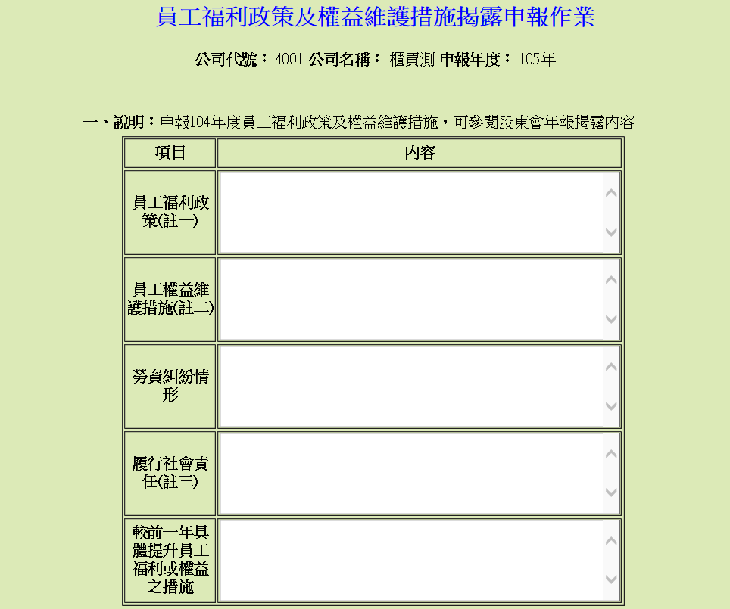
員工福利政策及權益維護措施申報(續)
強制申報內容

Slide 18
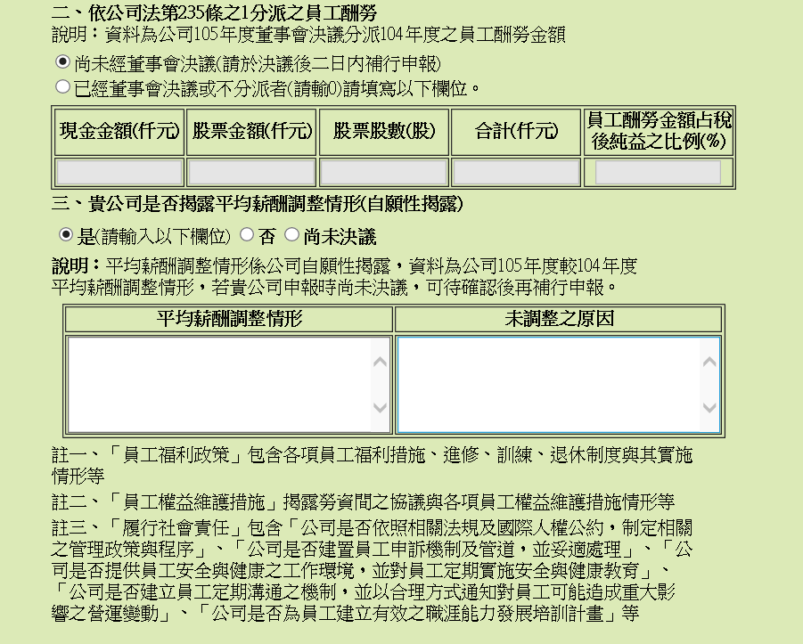
員工福利政策及權益維護措施申報(續)
強制申報內容
自願揭露
若填尚未決議（定案）者，後續決議或定案時應補申報

Slide 19
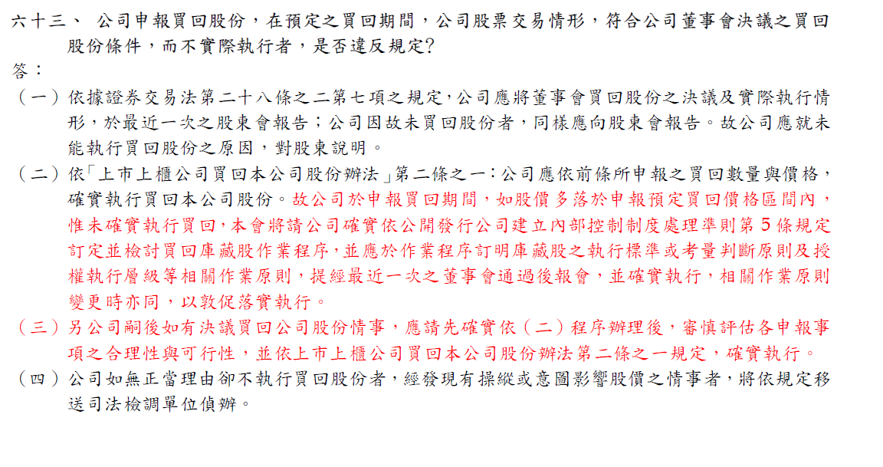
注意事項(續)
庫藏股執行情形不佳問題

Slide 20
注意事項(續)
採候選人提名制選任董監事相關公告
資訊申報作業辦法第３條第2項第22款
應於停止變更股東名簿記載日前公告受理提名、審查標準及作業流程
應於受理期間截止日後二日內公告被提名人名單
應於董事會決議後二日內、股東常會開會四十日前或股東臨時會開會二十五日前，以上開日期孰前者為準，公告董事會審查結果、候選人名單及被提名人未列入候選人名單之理由
應於選舉後二日內公告當選情形

Slide 21
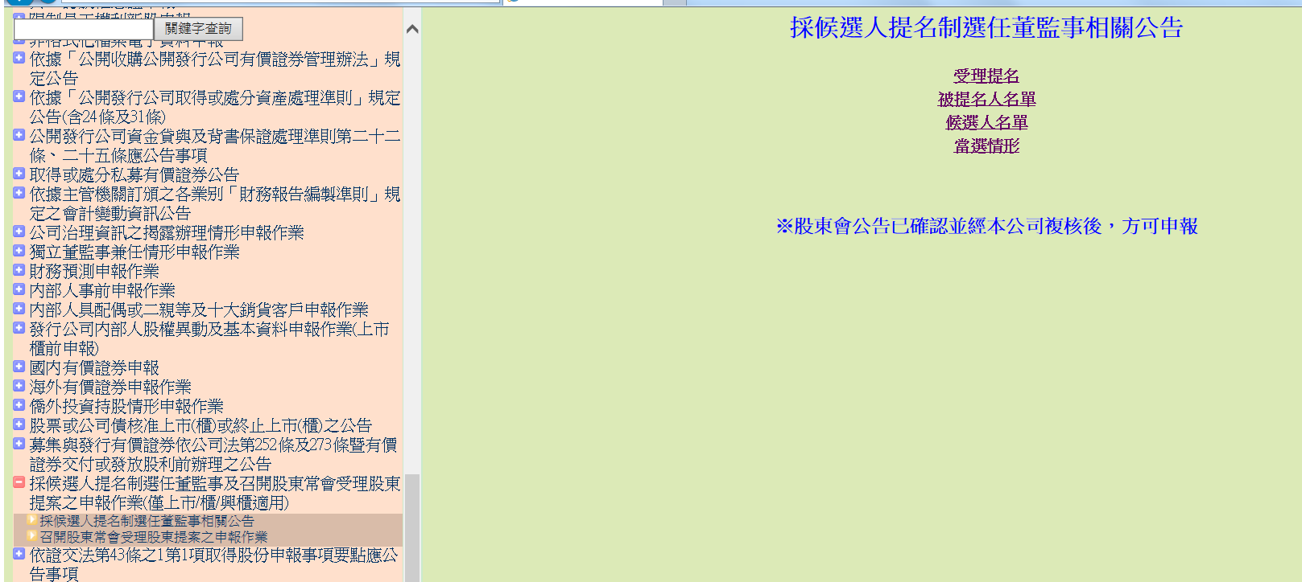
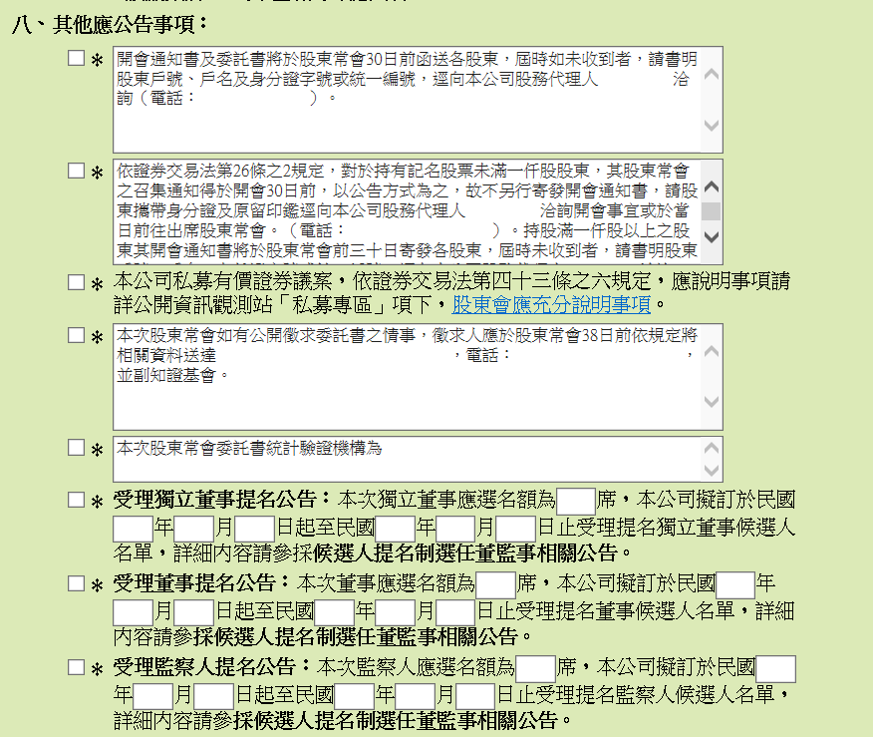
採候選人提名制選任董監事相關公告(續)
完成「召開股東常(臨時)會之公告」，且經所轄管區覆核確認後

Slide 22
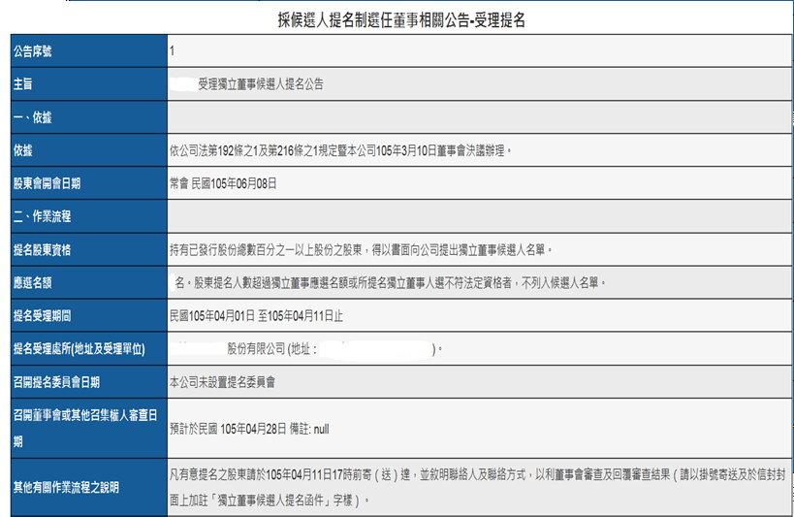
採候選人提名制選任董監事相關公告－受理提名

Slide 23
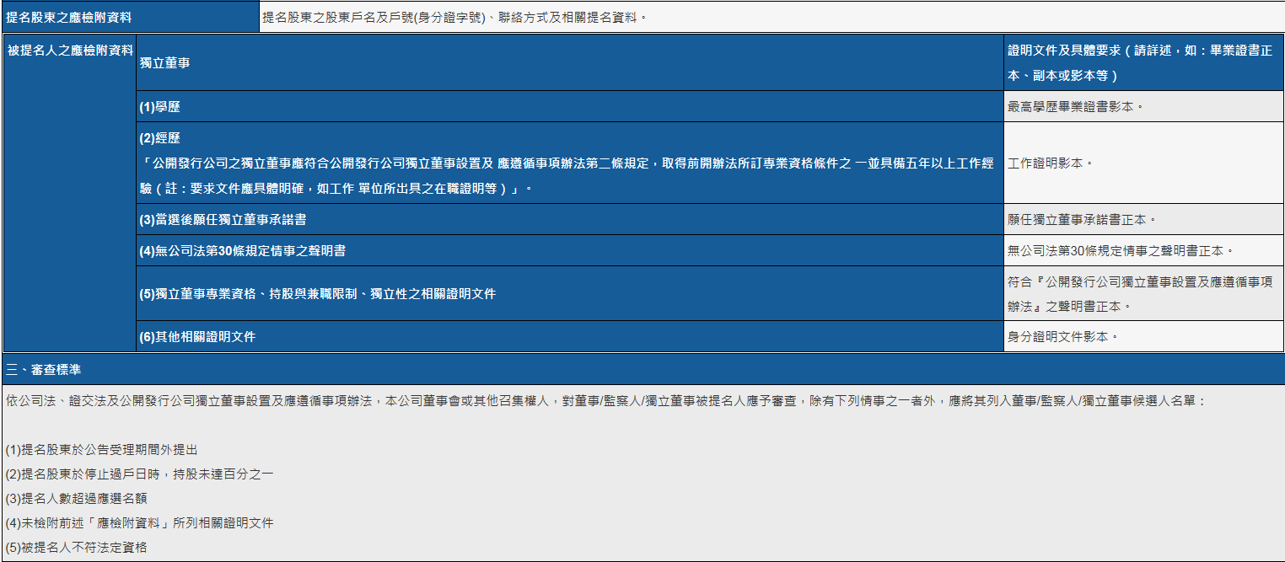
採候選人提名制選任董監事相關公告－受理提名
注意：
因實務上有公司以提名股東所附文件不完備，而撤銷其提名名單之情事，重申公司於辦理受理提名公告時，就應檢附之資料應明確具體，以避免提名股東對應檢附資料產生爭議

Slide 24
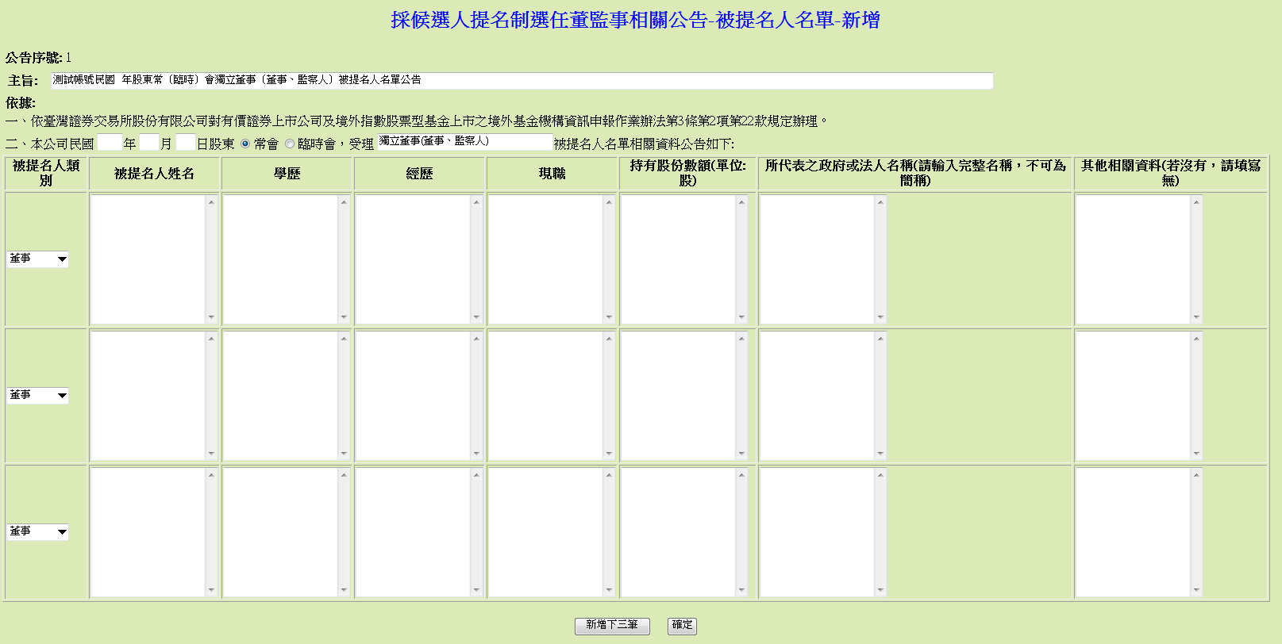
採候選人提名制選任董監事相關公告－被提名人名單
於受理期間截止日後二日內公告所有受理之董事會及股東提名之人選。（此時尚未經董事會審查）

Slide 25
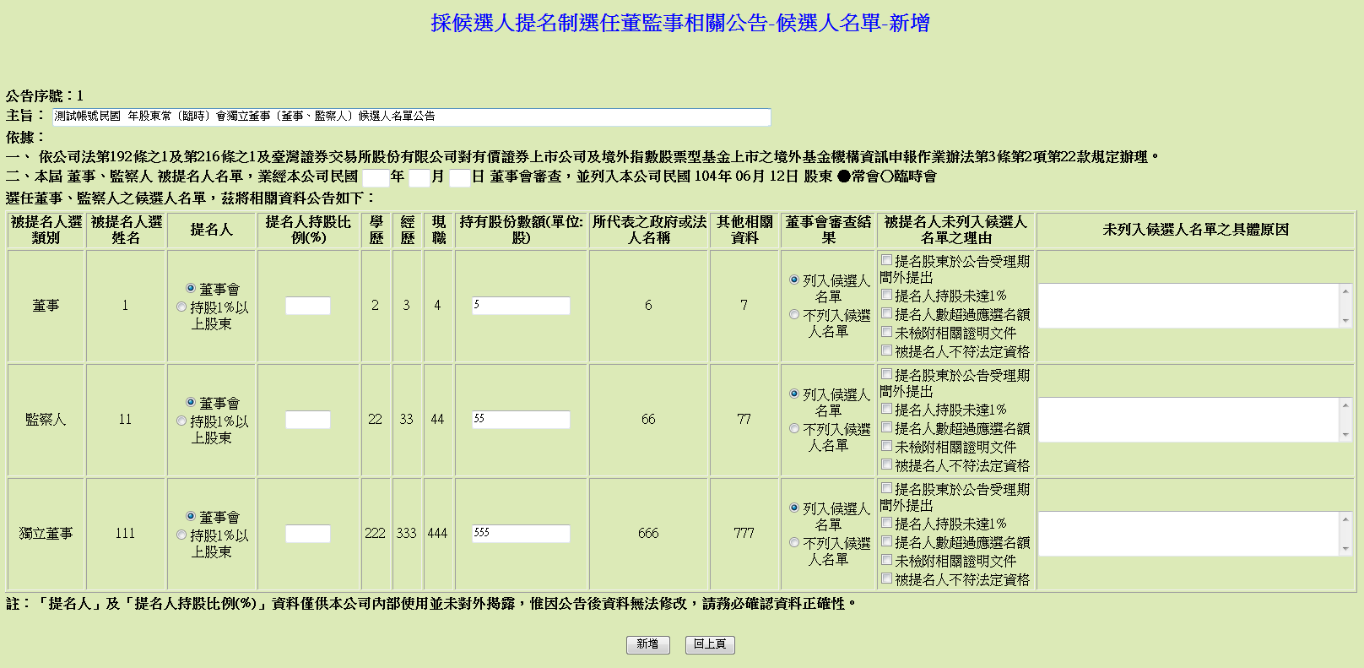
採候選人提名制選任董監事相關公告－候選人名單

Slide 26
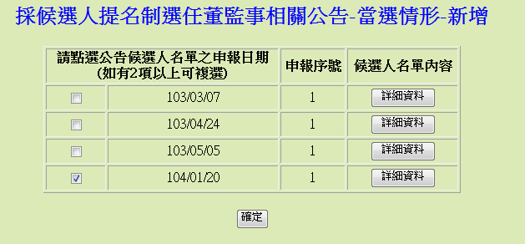
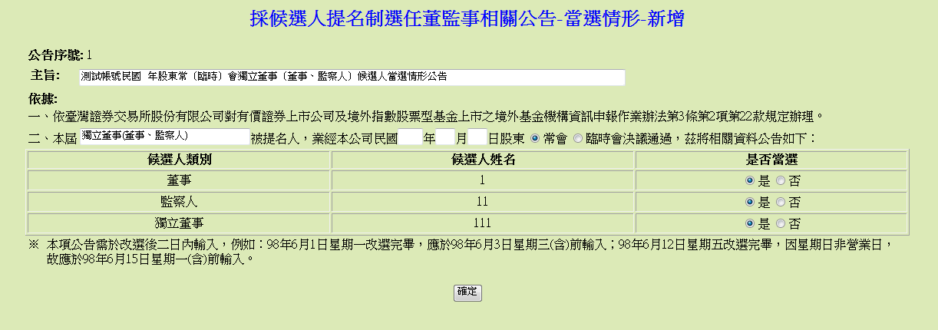
採候選人提名制選任董監事相關公告－當選情形
請勾選本次公告候選人名單之申報日期後，按確定，再申報當選情形

Slide 27
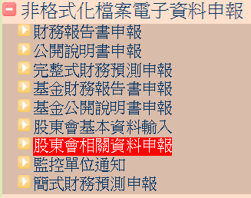
注意事項(續)
為簡化作業及增進時效，自107年1月1日起，股東會相關電子資料(含股東會年報)由發行公司自行申報並自行確認上傳後，毋需再經各單位管區確認，即對外揭示。
發行公司若需更正，仍需經由管區依個案處理並覆核後刪除原上傳檔案，發行公司始可再重新上傳。其餘項目維持現行作業方式。

Slide 28
注意事項(續)
為強化發行公司年報揭露品質，建議發行公司宜：
(1)再次檢視最新修正之年報法規及附表 證期局網站首頁 > 便民服務 > 申辦案件>申報(請)案件表格下載
(2)善用本中心網站，避免再犯年報常見共同缺失 本中心網站> 上櫃/興櫃公司專區 > 教育宣導 > 審閱上櫃公司年報共同缺失
(3)把握年報(第3條)編製基本原則(時效性及詳實明確)
Notes:
(1)為常見共同缺失之來源；(2)

Slide 29
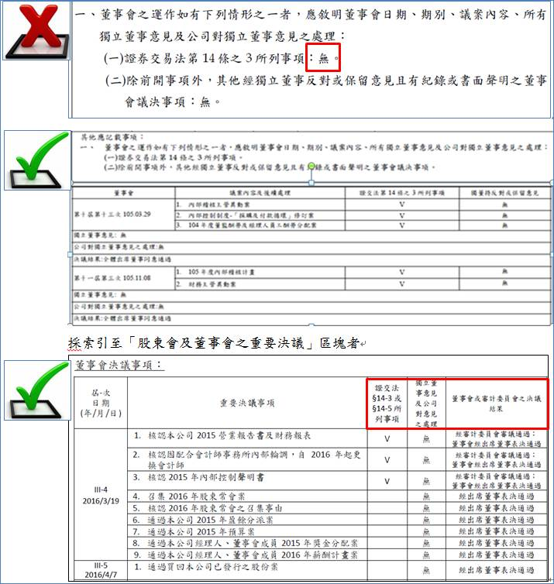
(4)將擇優劣揭露方式，放置於本中心網站供參： 以今年度新修正之董事會運作情形為例：
Notes:
(1)為常見共同缺失之來源

Slide 30
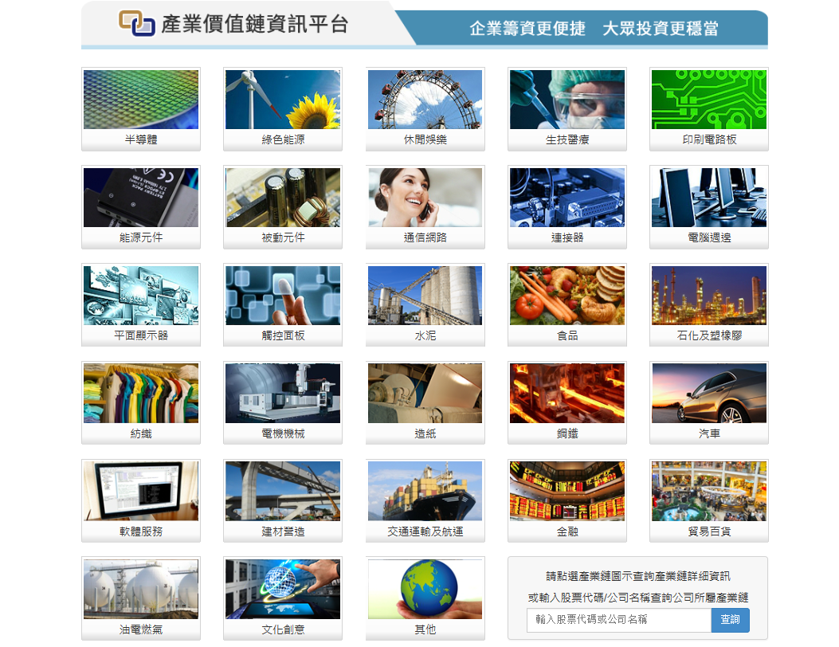
參、產業價值鏈資訊平台

Slide 31
產業價值鏈資訊平台(續)
本中心自99年底建置產業價值鏈資訊平台後，目前計有28大項產業鏈類別，涵蓋台灣全部的上市、上櫃、興櫃掛牌企業及外國知名同業等資訊。投資人從「產業價值鏈資訊平台」可以迅速查閱公司所屬產業的總體面資訊，包括「產業簡介」、「政府相關產業政策」，同時也更容易的掌握公司在各產業鏈上中下游的地位，以及各公司的「基本資料」、「經營理念」、「產品介紹」、「經營實績或得獎記錄」、「企業社會責任」、「近期活動與訊息」等個體面資訊

Slide 32
產業價值鏈資訊平台(續)
預計產業鏈調整１
配合政府綠能科技產業推動方案將綠能科技區分為節能、創能、儲能及智慧系統整合四大主軸，擬將「產業價值鏈資訊平台」項下之綠色能源產業鏈重新整合，除了原先「電動車」、「LED照明」及「太陽能」3個子項目外，將原非歸屬綠色能源產業之「汽電共生」及「能源元件」調整納入，另擬新增「風力發電」及「智慧電網」，並依照政府綠能科技規劃，將「電動車」及「LED照明」歸屬「節能」；「太陽能」、「汽電共生」及「風力發電」歸屬「創能」；「能源元件」歸屬「儲能」；「智慧電網」歸屬「智慧系統整合」

Slide 33
產業價值鏈資訊平台(續)
未來『綠色能源產業鏈』
節能
電動車
LED照明
創能
太陽能
汽電共生
儲能
能源元件
智慧系統整合
風力發電（擬新增）
智慧電網（擬新增）

Slide 34
預計產業鏈調整２
為使電子商務之業者於資本市場中能夠形成明確之標的族群，擬將原於本中心網站產業價值鏈資訊平台，歸屬於軟體服務產業鏈中之「電子商務」類獨立成一個新的產業鏈

Slide 35
網 站
前台(投資人瀏覽)
http://ic.tpex.org.tw
後台(公司申報、管區監控)
http://icm.tpex.org.tw

Slide 36
公司帳號密碼
帳號:股票代號(如:4001)
初始密碼:SII申報之統一編號(如:12345678)
公司若在公開資訊觀測站未申報統一編號，則初始密碼為股票代號。

Slide 37
密碼變更原則
第一次登入會強迫改密碼。
超過三個月未改密碼，登入後會強迫改密碼。
密碼長度限制7碼以上且至少包含一個數字跟一個英文字母。

Slide 38
資料同步
以下資料每日會與公開資訊觀測站同步
公司基本資料
公司財務報表
公司名稱(第一次新增的公司要手動輸入)
公司市場別(第一次新增的公司要手動輸入)
※公司名稱與市場別管區可以手動修改，但隔日仍會與公開資訊觀測站同步。

Slide 39
通知管區覆核
公司按下[通知管區]，系統才會發送email給管區。

Slide 40
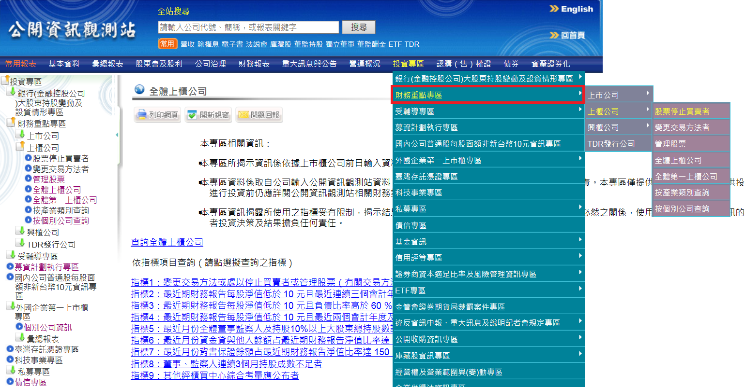
肆、財務重點專區

Slide 41
公開資訊觀測站
「財務重點專區」
法源依據
財團法人中華民國證券櫃檯買賣中心對有價證券上櫃公司「財務重點專區」資訊揭露處理原則
設置目的
藉由可表現出企業營運體質及財務結構概況之九大具體指標，協助投資人快速重點檢視及比較個別公司之營運概況。
彙整公開資訊觀測站所揭露之資訊，所列示資訊達到指標所定之標準者，並以「紅色加註底線」方式明顯標示，方便投資人清楚區分比較，藉以達到提醒投資人注意之效果，強化預警功能。

Slide 42
「財務重點專區」九大指標，提醒投資注意可能風險
指標 | 內容
指標１ | 變更交易方法或處以停止買賣者。（係指依本中心業務規則第12條之1規定而停止買賣者）
指標２ | 最近期財務報告每股淨值低於十元且最近連續三個會計年度虧損者
指標３ | 最近期財務報告每股淨值低於十元且負債比率高於百分之六十及流動比率小於一者（金融保險業除外）
指標４ | 最近期財務報告每股淨值低於十元且最近兩個會計年度及最近期之營業活動淨現金流量均為負數者
指標５ | 最近月份全體董事、監察人及持股百分之十以上大股東總持股數設質比率達九成以上者
指標６ | 最近月份資金貸與他人餘額占最近期財務報告淨值比率達百分之三十以上者（金融保險業除外）
指標７ | 最近月份背書保證餘額占最近期財務報告淨值比率達百分之一百五十以上者（金融保險業除外）
指標８ | 公司董事或監察人連續三個月持股成數不足者

Slide 43
指標 | 內容
指標９ | 符合下列任一情事者：
 | (1)內部控制制度設計及執行有重大缺失。
 | (2)會計師出具繼續經營能力存在重大不確定性之查 核報告或繼續經營假設存有重大疑慮之核閱報告。
 | (3)最近期財務報告顯示流動比率小於一且負債比率大於百分之六十（建材營造業負債比率為大於百分之七十五；金融保險業得不適用）。
 | (4)相關資料顯示資產保全、債務償還存有重大疑慮、或對股東權益產生重大不利影響之虞。
 | (5)最近期財務報告每股淨值低於十元且上櫃普通股股數未達其已發行普通股股份總數之百分之五十。
 | (6)第一上櫃公司最近期財務報告營業收入及應收帳款週轉率分別較去年同期衰退百分之五十及百分之三十以上，或營業收入及存貨週轉率分別較去年同期衰退百分之五十及百分之三十以上。
 | (7)第一上櫃公司最近期財務報告營業收入及稅前淨利分別較去年同期衰退百分之三十及百分之五十以上，且最近四季稅前淨利合計金額低於新台幣四百萬元。
 | (8)第一上櫃公司未依法指定訴訟及非訴訟代理人。
 | (9)其他經本中心所綜合考量應公布者。

Slide 44
指標１：變更交易方法或處以停止買賣者
係指上櫃公司依本中心業務規則第12條而列為變更交易方法有價證券或依第12條之1而停止買賣者
指標２：變更交最近期財務報告每股淨值低於十元且最近連
續三個會計年度虧損者
1.淨值對上市櫃有價證券交易之影響:
(1)每股淨值低於10元時，不得融資、融券交易；
(2)每股淨值低於5元者，全額交割；
(3)每股淨值低於3元者，全額交割及分盤交易；
(4)每股淨值為負數者，終止上市櫃。
2.連年虧損顯示營運有重大不利變化且長期無改善。

Slide 45
指標３：最近期財務報告每股淨值低於十元且負債比率高
於百分之六十及流動比率小於一者
判斷企業之財務結構是否健全暨企業流動資產支應流動負債的短期償債能力
指標４：最近期財務報告每股淨值低於十元且最近兩個會計
年度及最近期之營業活動淨現金流量均為負數者
1.營業活動現金流量係根據實際營業行為而來，不易
受到內部人為操縱，也不因會計原則不同而不同。
2.企業營業活動現金均為流出，顯示其現金流量不佳，
不管其營收獲利狀況如何，便是一個經營失衡的警訊。

Slide 46
指標５：最近月份全體董事、監察人及持股百分之十以上大
股東總持股數設質比率達九成以上者
1.若董監事對公司持股不高或陸續出脫持股，代表其對公
司前景發展不是很有信心。
2.高質押表示信用擴張，可能意謂其本身面臨資金壓力，
易影響公司正常營運。
指標６：最近月份資金貸與他人餘額占最近期財務報告淨值
比率達百分之三十以上者
1.企業資金貸與他人金額過高時，可能對公司正常之資金
調度造成壓力，較易產生經營風險。
2.其比率已較上市櫃公司整體比率為高。

Slide 47
指標７：最近月份背書保證餘額占最近期財務報告淨值比率
達百分之一百五十以上者
1.當企業為他人背書保證餘額偏高時，反應公司潛在之或
有負債風險較高。
2.其比率已較上市櫃公司整體比率為高。
指標８：公司董事或監察人連續三個月持股成數不足者
持股成數不足容易有經營權異動之風險

Slide 48
注意：
列入財務重點專區，僅係提醒投資人注意可能風險，並不表示公司財務業務狀況一定有問題

Slide 49
簡報結束 敬請指教

